Slide 1
การจัดทำเว็บไซต์ด้วยโปรแกรม WordPress
สำนักงานส่งเสริมและพัฒนาการเกษตรที่ 6 จังหวัดเชียงใหม่
กรมส่งเสริมการเกษตร
กระทรวงเกษตรและสหกรณ์

Slide 2
WordPress
1
WordPress คืออะไร?
2
ประโยชน์ของ WordPress
3
องค์ประกอบของ WordPress

Slide 3
1
WordPress คืออะไร?
WordPress คือ เครื่องมือที่เป็น
ตัวช่วยในการสร้างเว็บไซต์
ที่มีระบบจัดการข้อมูล และสร้างเนื้อหาที่สามารถให้เราเพิ่มเติมบทความ รูปภาพ ได้เองแบบง่ายๆ โดยไม่ต้องมีความรู้เรื่อง Code
หรือความรู้ด้านโปรแกรมมิ่ง

Slide 4
2
ประโยชน์ของ WordPress
ประหยัดค่าใช้จ่าย
ไม่ต้องเขียนโค้ดให้ยุ่งยาก
มีฟังก์ชันต่าง ๆ มากมาย
อัพเดทเนื้อหาต่าง ๆ ได้ง่าย
มีธีมให้เลือกเยอะ ดีไซน์สวยงาม
ช่วยให้ติดอับดับการค้นหาบน
Google ได้ง่ายขึ้น

Slide 5
2
ประโยชน์ของ WordPress
ประหยัดค่าใช้จ่าย
ไม่ต้องเขียนโค้ดให้ยุ่งยาก
มีฟังก์ชันต่าง ๆ มากมาย
อัพเดทเนื้อหาต่าง ๆ ได้ง่าย
มีธีมให้เลือกเยอะ ดีไซน์สวยงาม
ช่วยให้ติดอับดับการค้นหาบน
Google ได้ง่ายขึ้น

Slide 6
2
ประโยชน์ของ WordPress
ประหยัดค่าใช้จ่าย
ไม่ต้องเขียนโค้ดให้ยุ่งยาก
มีฟังก์ชันต่าง ๆ มากมาย
อัพเดทเนื้อหาต่าง ๆ ได้ง่าย
มีธีมให้เลือกเยอะ ดีไซน์สวยงาม
ช่วยให้ติดอับดับการค้นหาบน
Google ได้ง่ายขึ้น

Slide 7
2
ประโยชน์ของ WordPress
ประหยัดค่าใช้จ่าย
ไม่ต้องเขียนโค้ดให้ยุ่งยาก
มีฟังก์ชันต่าง ๆ มากมาย
อัพเดทเนื้อหาต่าง ๆ ได้ง่าย
มีธีมให้เลือกเยอะ ดีไซน์สวยงาม
ช่วยให้ติดอับดับการค้นหาบน
Google ได้ง่ายขึ้น

Slide 8
2
ประโยชน์ของ WordPress
ประหยัดค่าใช้จ่าย
ไม่ต้องเขียนโค้ดให้ยุ่งยาก
มีฟังก์ชันต่าง ๆ มากมาย
อัพเดทเนื้อหาต่าง ๆ ได้ง่าย
มีธีมให้เลือกเยอะ ดีไซน์สวยงาม
ช่วยให้ติดอับดับการค้นหาบน
Google ได้ง่ายขึ้น

Slide 9
2
ประโยชน์ของ WordPress
ประหยัดค่าใช้จ่าย
ไม่ต้องเขียนโค้ดให้ยุ่งยาก
มีฟังก์ชันต่าง ๆ มากมาย
อัพเดทเนื้อหาต่าง ๆ ได้ง่าย
มีธีมให้เลือกเยอะ ดีไซน์สวยงาม
ช่วยให้ติดอับดับการค้นหาบน Google ได้ง่ายขึ้น

Slide 10
3
องค์ประกอบของ WordPress
หน้าแสดงผลเว็บไซต์ (หน้าบ้าน)
หน้าสำหรับการควบคุมเว็บไซต์ (หลังบ้าน)

Slide 11
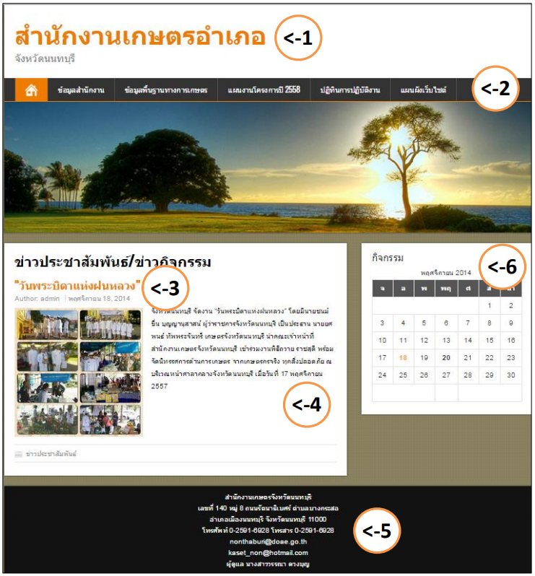
หน้าแสดงผลเว็บไซต์ (หน้าบ้าน)
1. Header แสดงอยู่ด้านบนของแต่ละหน้า โดยปกติแล้วจะแสดงชื่อของเว็บไซต์และคำขยายเพิ่มเติมว่า เว็บไซต์นี้ทำเกี่ยวกับอะไร
2. Menu bar
3. Post Title ชื่อเรื่องบทความหรือข่าว
4. Posts เนื้อหาบทความ หรือข่าวที่มีการปรับปรุง
อย่างสม่ำเสมอ
5. Footer ส่วนนี้จะอยู่ด้านล่างของแต่ละหน้า
ปกติจะบรรจุข้อมูลลิขสิทธิ์ อาจจะบรรจุข้อมูลเกี่ยวกับ
ธีมของเว็บไซต์ หรือชื่อผู้รับผิดชอบดูแล
6. Sidebar ส่วนนี้จะปรากฏในทุก ๆ หน้า โดยปกติ
จะบรรจุด้วยลิงก์นำทางหลาย ๆ อย่าง และคุณลักษณะ
อื่น ๆ

Slide 12
3
องค์ประกอบของ WordPress
หน้าแสดงผลเว็บไซต์ (หน้าบ้าน)
หน้าสำหรับการควบคุมเว็บไซต์ (หลังบ้าน)

Slide 13
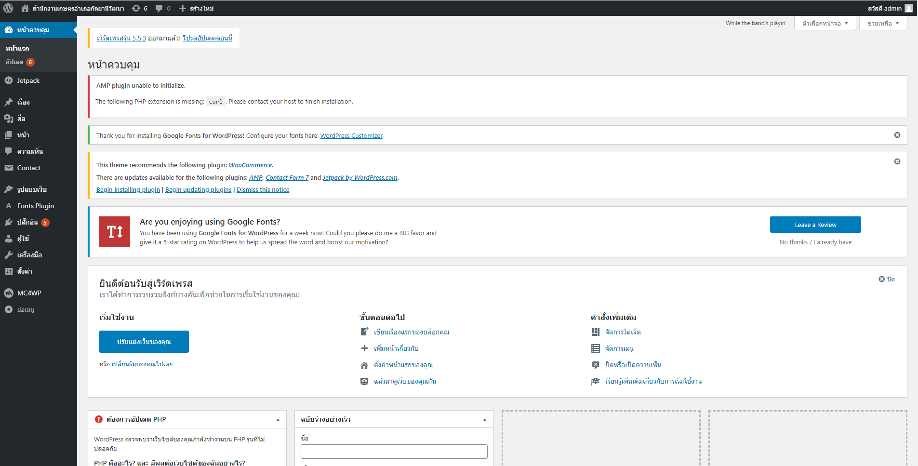
หน้าสำหรับการควบคุมเว็บไซต์ (หลังบ้าน)
1
1. เมนูด้านบน แสดงลิงค์ของเว็บไซต์ที่เผยแพร่ (หน้าบ้าน) คำสั่งลัด
และแสดงสถานะของผู้ใช้งาน
3. ส่วนแสดงรายละเอียดและการกำหนดคุณลักษณะต่าง ๆ ของเมนูคำสั่งต่าง ๆ
3
2
2. เมนูหลักด้านซ้าย แสดงเมนูคำสั่งต่างให้
ในการบริหารจัดการเว็บไซต์

Slide 14
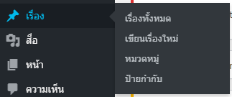
“เรื่อง” จะมีส่วนของการจัดหมวดหมู่ เพื่อให้เป็นหมวดหมู่ของข่าว เช่น ข่าวกิจกรรม ข่าวประชาสัมพันธ์หรือบทความ

Slide 15
“หน้า” ไม่มีส่วนของการจัดหมวดหมู่ แต่มักใช้เป็นส่วนแสดงหน้าเนื้อหาข้อมูลหรือเป็นองค์ประกอบที่แสดง
เป็นเมนูของเว็บไซต์

Slide 16
ความแตกต่างระหว่าง
“เรื่อง”
และ “หน้า”
Page (หน้า) คือ หน้าที่ ไม่จำเป็นต้องแบ่งหมวดหมู่ เนื้อหา
ไม่ต้องเรียงลำดับของวันที่ โดยมากเราจะใช้ Page กับหน้าเว็บที่เป็นข้อมูลนิ่งๆ เช่น หน้า Home, About, Contact เป็นต้น
Post (เรื่อง) คือ หน้าข้อมูลที่เรา ต้องการแบ่งเนื้อหาตาม category
มีการเรียงลำดับของวันที่ เช่น ข่าวประชาสัมพันธ์ กิจกรรม เป็นต้น

Slide 17
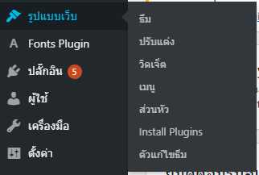
“รูปแบบเว็บ” ควบคุมการแสดงผลบนหน้าเว็บไซต์
ของ WordPress

Slide 18
“ปลั๊กอิน” ส่วนเสริมของ WordPress ที่สามารถทำให้เว็บไซต์ WordPress ธรรมดาๆ กลายเป็นเว็บที่ครบเครื่อง ทำงานได้ตามที่เราต้องการ

Slide 19
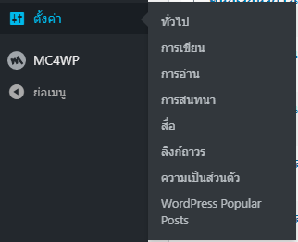
“ตั้งค่า” ส่วนในการตั้งค่าต่าง ๆ ของเว็บไซต์ เช่นรูปแบบวันที่ เวลา ภาษา ชื่อเว็บ เป็นต้น

Slide 20
สวัสดี

